Slide 1
Workshop guide
Facilitator:
Read notes to prepare. See English file.
Amend slides if needed.
Ready the family-facing materials.
Display slide 2 as families arrive.
What did you learn

Slide 2
O que você aprendeu?

Slide 3
Programação
Bem-vindos
Dica de leitura
“Aprendi a juntar palavras difíceis!”
Tempo de prática
Reflexão e atualizações

Slide 4
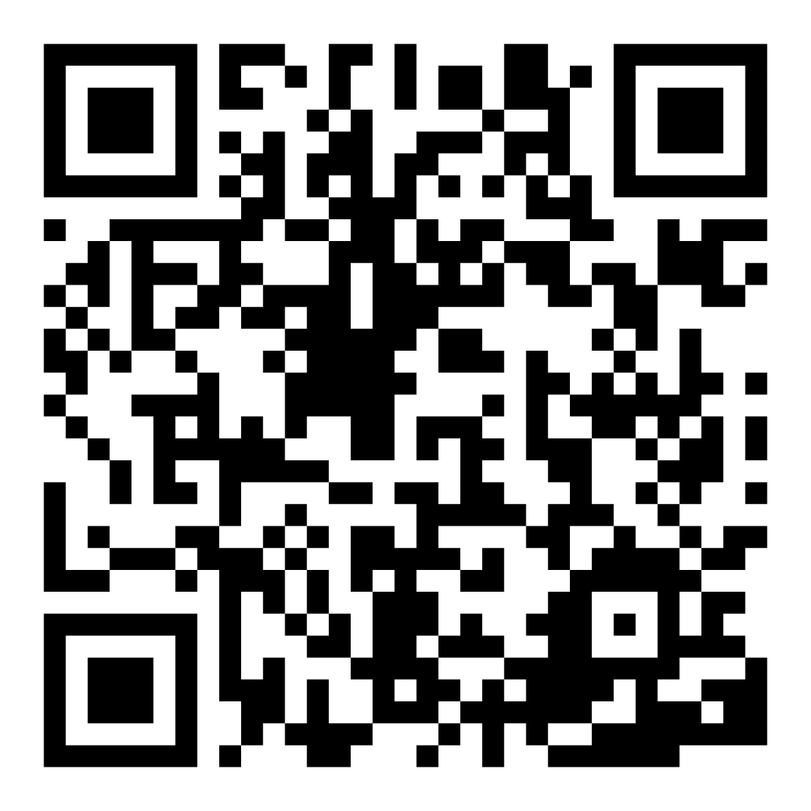
Pesquisa de confiança familiar
Leia este código para compartilhar como você se sente lendo com seu filho. Os participantes serão inscritos no sorteio de um vale-presente de US$ 15. Será sorteado um vencedor por escola após o primeiro e o último workshops.
bit.ly/3BUBxbx
Notes:
If this is not the first or last Family Workshop, please delete this slide from the slide deck.
If you are an LAUSD teacher or staff member, please delete this slide from ALL Family Workshop decks.
Families who fill out the survey will be asked to provide an email to be entered into the raffle.
One raffle winner will be selected by Springboard Collaborative’s Data & Evaluation team after the first and last workshop and sent a $15 e-gift card to the email they provided.
If you need print-out versions of the QR code survey in English or the other translated languages, you can find those here: https://drive.google.com/file/d/1zjxnM0C9aP4C9WJFbw2A8eFpjZ29wBWG/view?usp=sharing
If you want to send the survey directly to families, you can find the link to the survey here: bit.ly/3BUBxbx

Slide 5
Orientações para o workshop
Esteja preparado.
Esteja presente.
Seja atencioso.
Faça perguntas.

Slide 6
O que você aprendeu?
1
2
3
Conte o assunto.
Conte os fatos mais importantes.
Livros de ficção são diferentes dos de não ficção. Livros de ficção contam histórias. Livros de não ficção são informativos e nos ensinam assuntos.
Conte um fato divertido ou interessante.

Slide 7
Verificação em termos de alfabetização
Tema
O assunto do texto.
Ideia principal
Algo que prende sua atenção.
Interessante
Algo que prende sua atenção.
Fato
Algo que está provado ser verdade.
Notes:
]

Slide 8
Conte o assunto
Qual era o assunto do livro que você acabou de ler?
Qual é a coisa mais importante que o autor quer que saibamos?

Slide 9
Conte os fatos mais importantes
Agora tente isso com um livro!
O que esse livro ensina a você?
Que fato apareceu algumas vezes no texto?
Quais são as 2 ou 3 coisas que o autor queria que soubéssemos sobre tubarões? Mostre onde você aprendeu isso.
Pegue um livro e comece a ler.
Faça uma pausa após 1 ou 2 minutos e fale sobre os fatos mais importantes até agora no texto.

Slide 10
Conte um fato divertido ou interessante
Faça uma lista dos assuntos que interessam agora a seu filho/sua filha.
Mencionar fatos interessantes é mais fácil quando se lê livros que interessam. Se precisar de ajuda para encontrar livros sobre esses assuntes, peça!
Qual foi a coisa mais incrível que você aprendeu neste livro? Onde está isso?
Isso é algo que você já sabia? Como o autor disse isso?
Conte algo que surpreendeu você. Mostre-me.
Diga um fato que você deseja contar aos seus amigos. Mostre como você sabe.

Slide 11
Leitura = conversação (K-1)
Sobre o que era esse livro? Principalmente?
O que foi mais interessante para você? Por quê? Aponte as palavras ou frases.
Conte algo que surpreendeu você. Mostre-me.
Isso é algo que você já sabia? Como o autor disse isso?

Slide 12
Leitura = conversação (2-3)
O que você ainda está se perguntando sobre esse assunto? Onde essas informações se encaixam?
Que tipo de livro você quer ler agora? Sobre o que você quer saber mais?
Se você fosse contar para um amigo sobre este livro, qual é a coisa mais importante que você compartilharia? Como o autor explicou esse ponto?

Slide 13
Família Multilíngue
Fale primeiro sobre o assunto do livro.
Pode usar isso com livros em qualquer idioma.
Faça perguntas e fale sobre livros em qualquer idioma! Explique as palavras do glossário em outro idioma.

Slide 14
Hora da prática
1
Conte o assunto.
Chame-me se tiver uma pergunta!
2
Conte os fatos mais importantes.
Conte um fato divertido ou interessante.
3

Slide 15
Refletir
Alguma dúvida sobre a dica de leitura?
Vire-se e converse com seu filho/sua filha: estamos prontos para tentar esta dica de leitura em casa?
Diga-nos como você pode usar isso em casa.
Sua pergunta pode ajudar outra pessoa na sala!

Slide 16
Feedback, por favor
Sua opinião melhora nosso tempo juntos!

